Slide 1


Kiskunsági nemzeti park
Készítette: Simon Roland

Slide 2
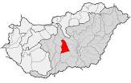
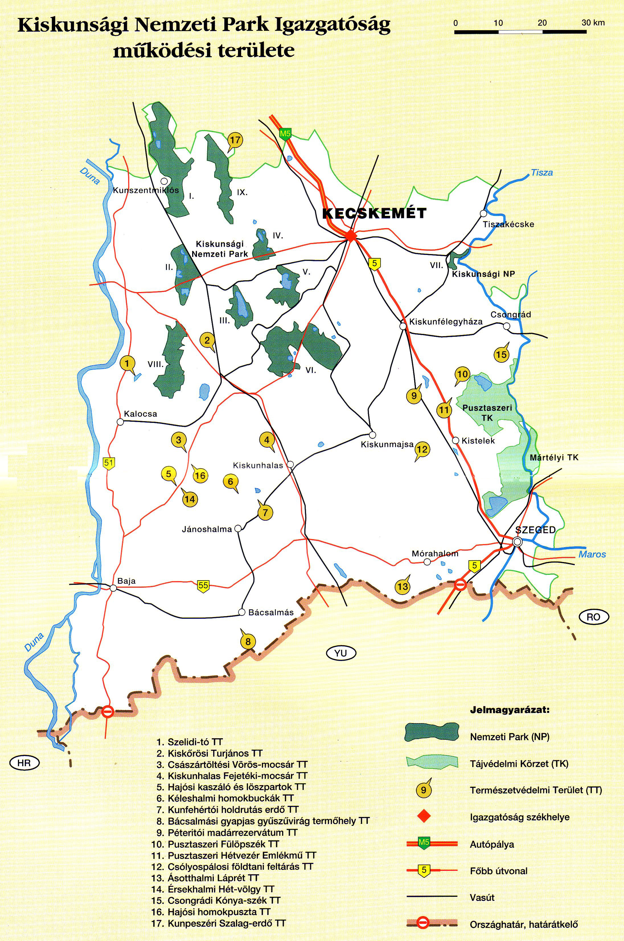
Elhelyezkedése:
Bács kiskun-megye

Slide 3
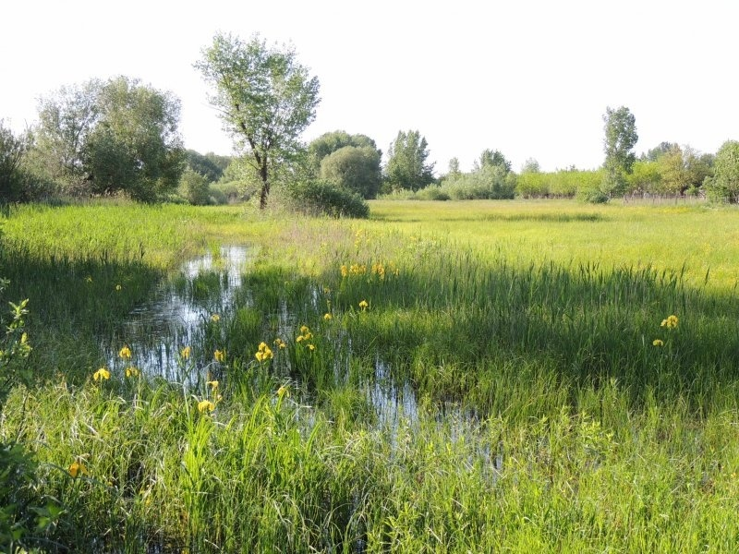
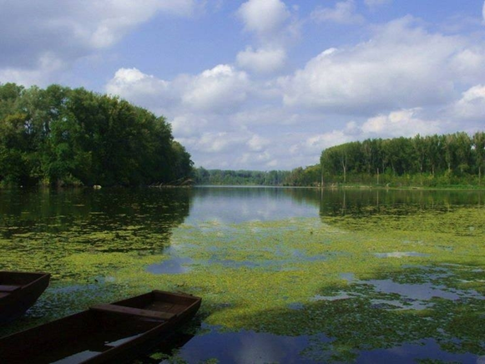
Egy kis infó:
Az 1975. január 1-jén alapították a Kiskunsági Nemzeti Parkot

Slide 4
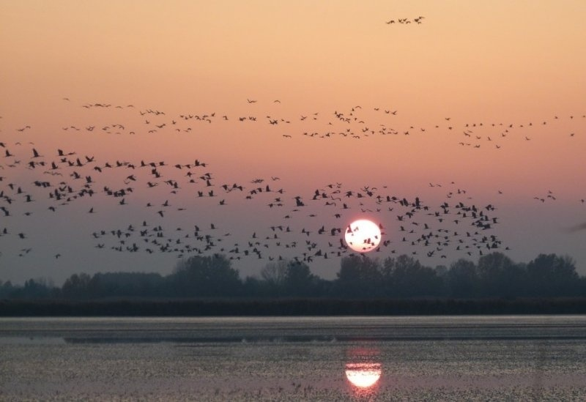
A Kiskunsági Nemzeti Park területei:
Felső-Kiskunsági-puszta
Felső-Kiskunsági-tavak
Peszéradacsi-rétek
Mikla-puszta
Kolon-tó
Fülöpházi-buckavidék
Orgoványi-rétek
Bugac
Szikra és az Alpári-rét

Slide 5
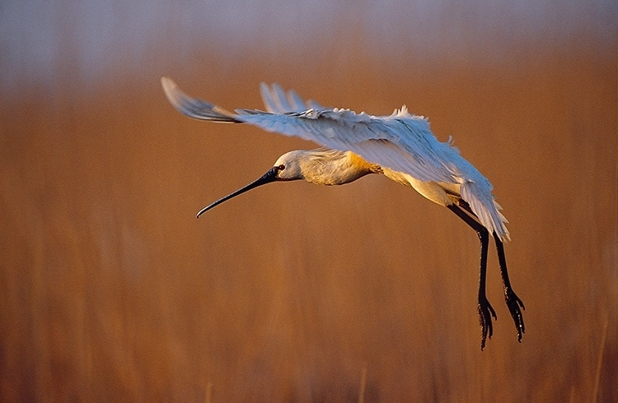
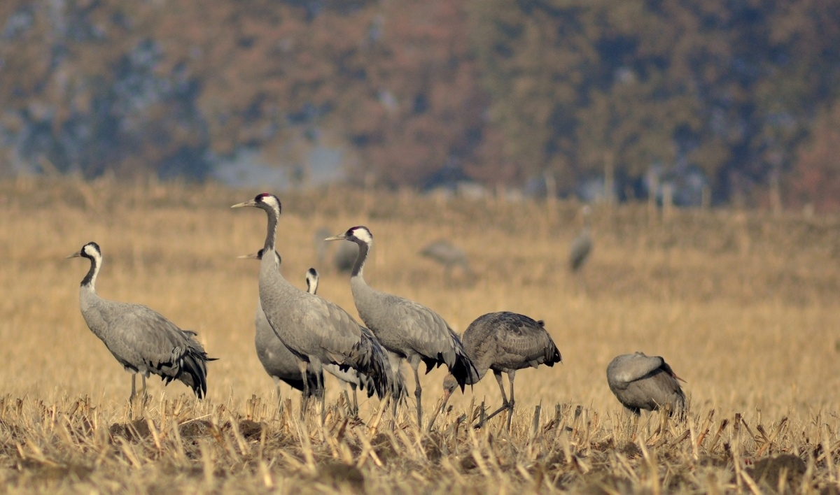
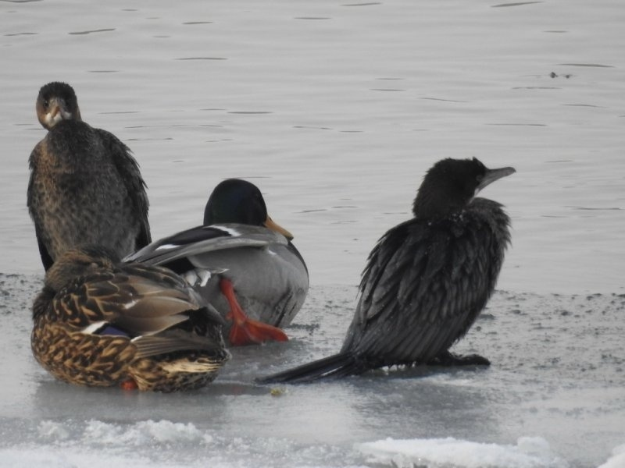
Képek:

Slide 6
Köszönöm a figyelmet!
Mindenkinek szép napot!
Elérhetőség: extreme-simrol.webnode.hu/kapcsolat/
Telefonszám: Minek?
Email megkeresésre: simrol91@gmail.com
Készítette: Simon Roland 2020.01.14
Linkek :http://magyarnemzetiparkok.hu/kiskunsagi-nemzeti-park/
https://www.knp.hu/hu
https://utazom.com/vendegvaro/kiskunsagi-nemzeti-park
https://www.programturizmus.hu/partner-kiskunsagi-nemzeti-park-igazgatosag-kecskemet.html
Vélemény?

